Slide 1
matematika na školskom igralištu
Sličnost trokuta

Slide 2
što smo radili?
Zadatak od nastavnice bio je pomoću sličnosti trokuta izmjeriti:
-košarkaški koš
- visinu učenika
- stablo
- rasvjetni stup

Slide 3
A KORISTILI SMO...

Slide 4
SLIČNOST TROKUTA

Slide 5
mjerenje rasvjetnog stupa
1.Mjerimo udaljenost od stupa do zrcala

Slide 6
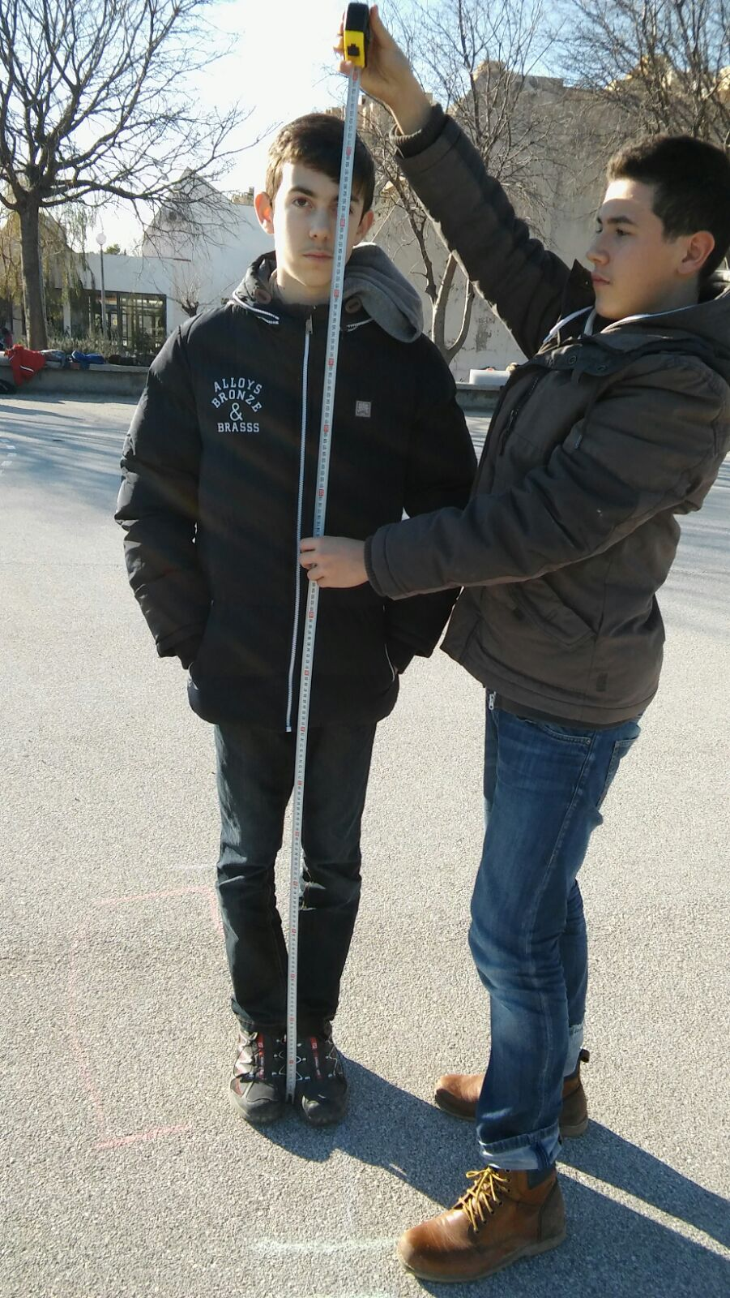
MJERENJE RASVJETNOG STUPA
2.Izmjerimo visinu učenika

Slide 7
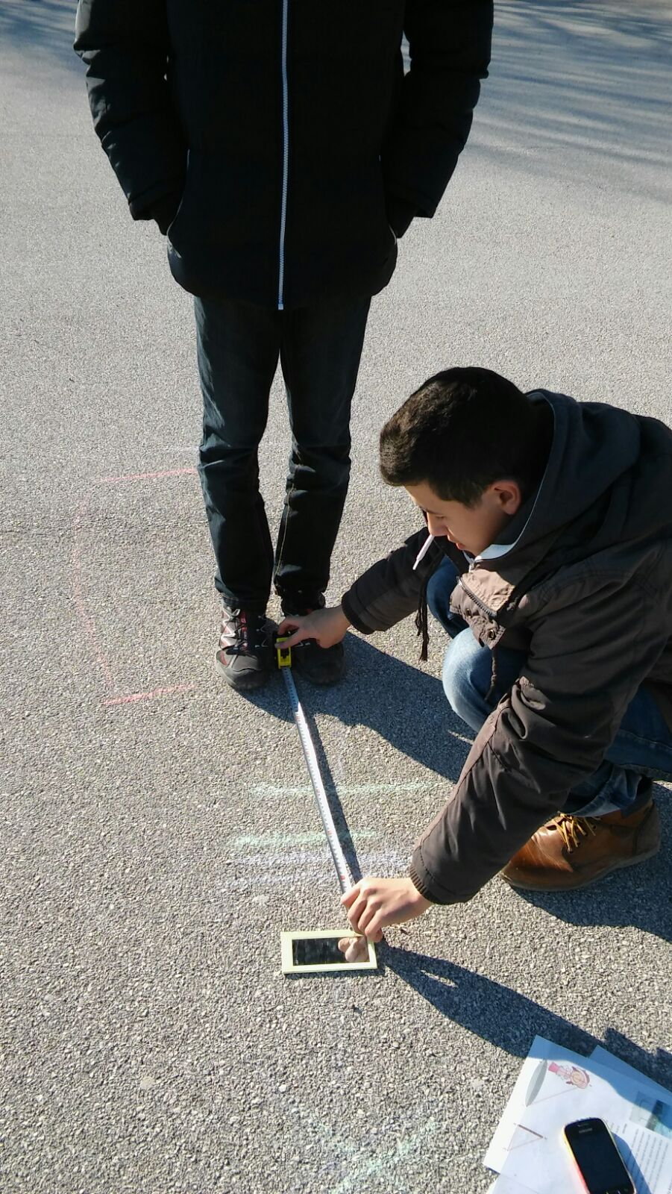
mjerenje rasvjetnog stupa
3.Izmjerimo duljinu od zrcala do učenika(učenik će se udaljiti od zrcala koliko mu je potrebno da ugleda vrh objekta)

Slide 8
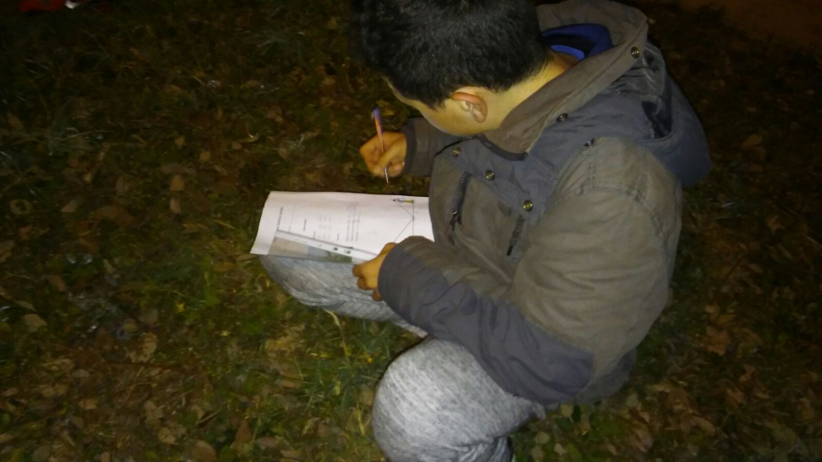
zapišemo podatke:
visina učenika= 163 cm
udaljenost od zrcala do učenika= 71 cm
udaljenost od stupa do zrcala= 382 cm
visina rasvjetnog stupa= x

Slide 9
I izračunamo prema formuli za sličnost trokuta
x/163=382/71

Slide 10
I visina stupa je...
844 cm ili 8 m I 44 cm

Slide 11
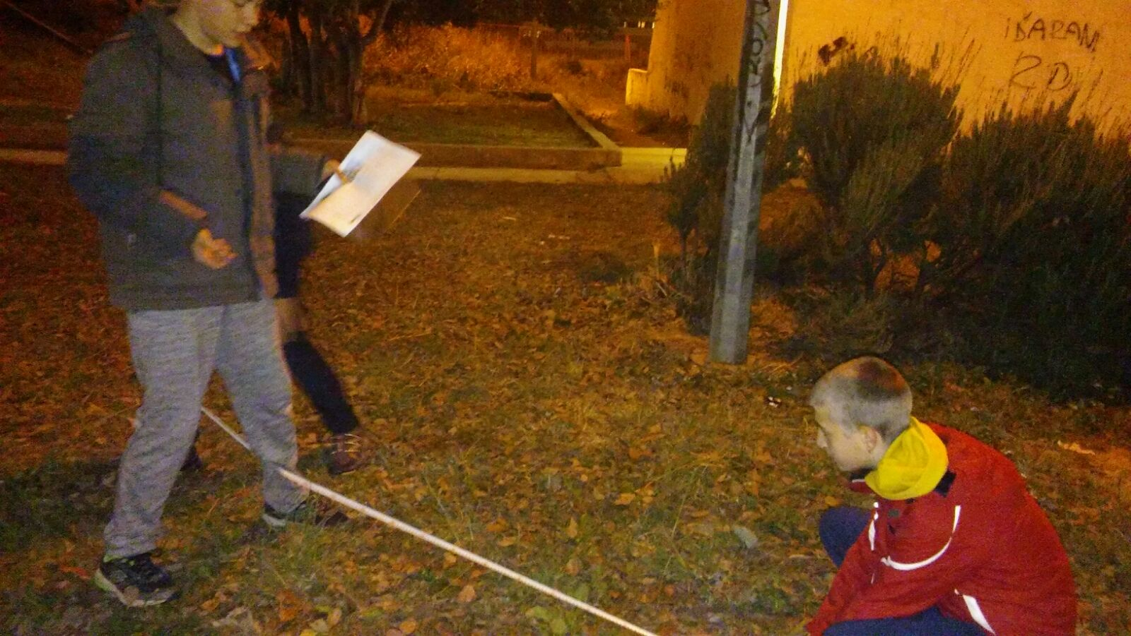
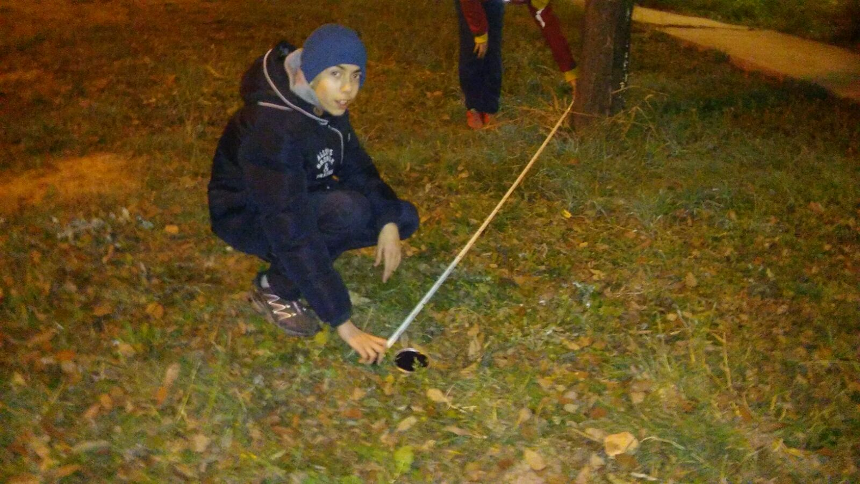
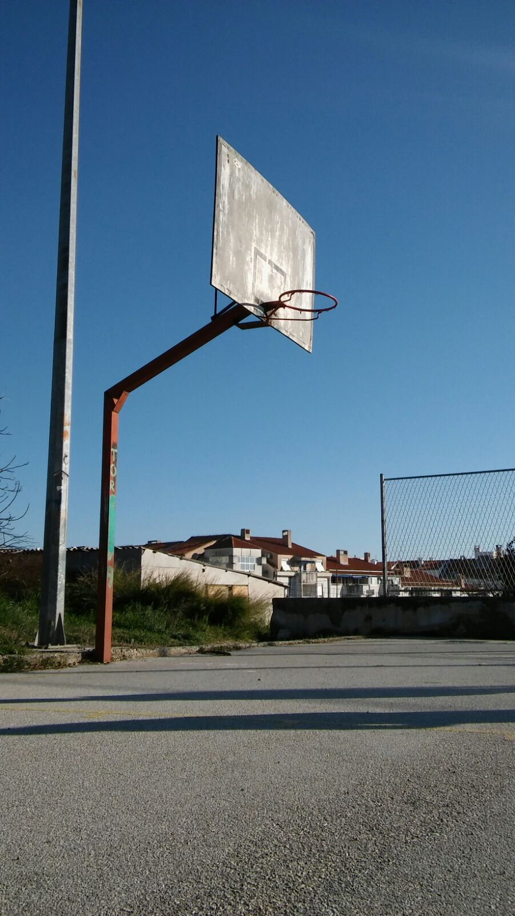
NA ISTI SMO NAČIN IZMJERILI KOŠARKAŠKI KOŠ I STABLO.
Košarkaški koš= 282 cm
Stablo=230 cm

Slide 12
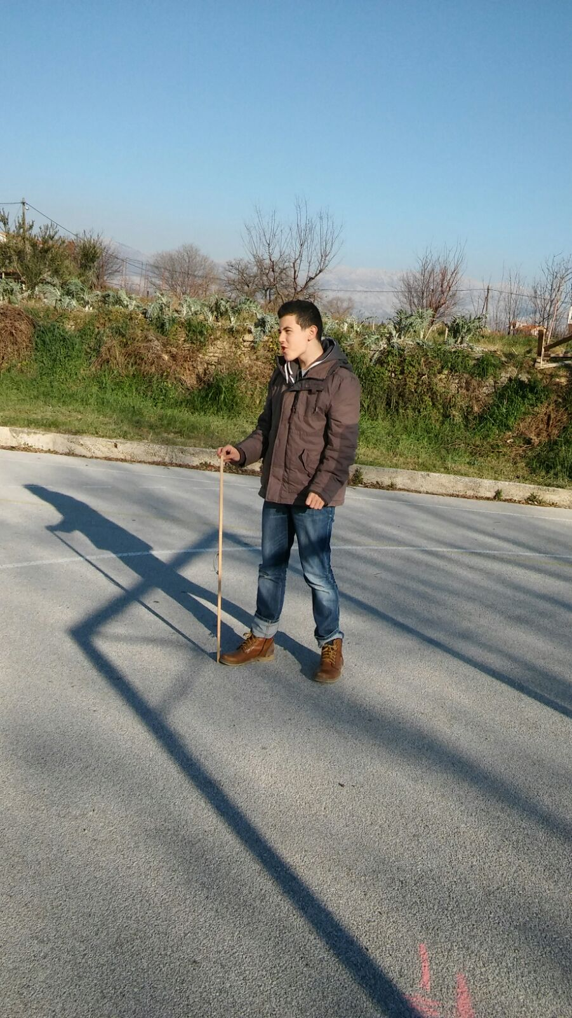
no, visinu učenika smo računali na drugi način - pomoću sjene!!!!
1.Štap postavimo okomito
s obzirom na pod i izmjerimo
duljinu sjene.

Slide 13
2.Nakon toga izmjerimo duljinu štapa.

Slide 14
3.I potom izmjerimo duljinu sjene učenika.

Slide 15
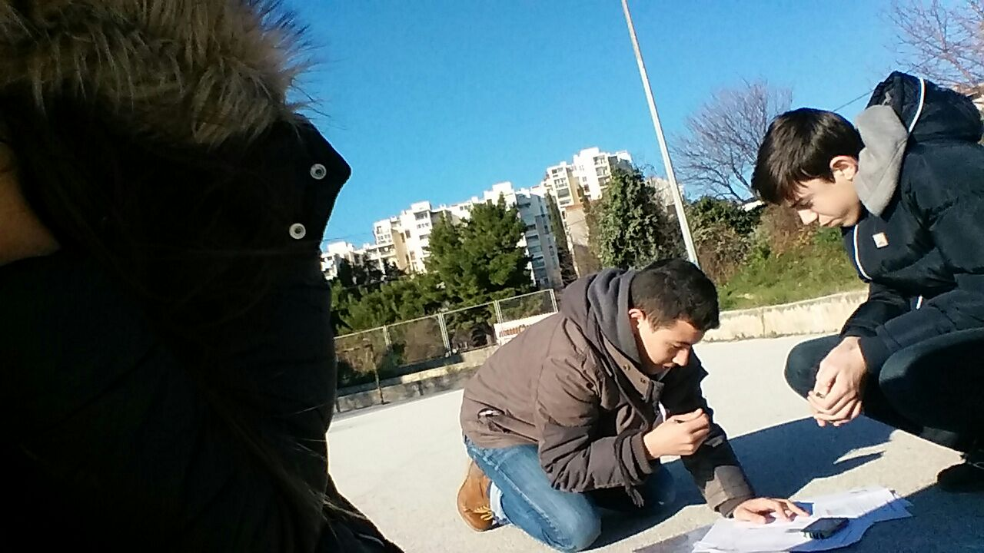
ZAPIŠEMO PODATKE:
Duljina sjene učenika= 550 cm Duljina sjene štapa= 325 cm
Visina štapa= 102 cm
Visina učenika= x

Slide 16
IZRAČUNAMO PREMA FORMULI:
x/102=550/325

Slide 17
I visina učenika je...
173 cm ili 1m i 73 cm

Slide 18
UKOLIKO NISTE RAZUMJELI NEKE STVARI, EVO SAŽETAK I PRIMJERI...
Trokuti su slični ako su im kutovi jednake veličine I ako su im stranice porpocionalne.

Slide 19
slični trokuti...

Slide 21
Poučci o sličnosti trokuta...
KK-dva su trokuta slična ako su im sukladna dva odgovarajuća unutarnja kuta
SSS-dva su trokuta slična ako su im duljine dvaju parova odgovarajućih stranica jednake
SKS-dva su trokuta slična ako su im duljine dvaju parova susjednih odgovarajućih stranica propocionalne i veličina kutova između njih jednaka

Slide 22
Koeficijent sličnosti...
...je rezultat koji dobijemo kada podijelimo duljinu stranice jednog trokuta s odgovarajućom duljinom stranice njemu sličnog trokuta.

Slide 23
hvala na pozornosti!!!!!!!!!!!!!!!!!!!!!!!!!!
Izradili:
Laura Vrcan
Anđelo Mornar
David Rogošić

